Slide 1
DWG数据库详解（二）

Slide 2
从ZRX程序向CAD发送命令创建数据库对象
如何进行用户交互
坐标系概述

Slide 3
从ZRX程序向CAD发送命令创建数据库对象
PART 01

Slide 4
为什么要通过发送命令来操作CAD
从ZRX程序向CAD发送命令创建数据库对象
简单：快速实现功能
稳定可靠：兼顾各种复杂情况，可靠性高
不要觉得low：在适当的场景使用

Slide 5
acedCommand与resbuf
从ZRX程序向CAD发送命令创建数据库对象
ads_ -> aced/acdb/…
数据结构沿用：resbuf/ads_point/ads_ename/…
ads_point -> asDblArray(pt) -> AcGePoint3d
AcGePoint3d -> asPnt3d(apt) -> ads_point
ads_name -> acdbGetObjectId(id, en) -> AcDbObjectId
AcDbObjectId -> acdbGetAdsName(en, id) -> ads_name

Slide 6
acedCommand与resbuf
从ZRX程序向CAD发送命令创建数据库对象
resbuf: acutBuildList acutNewRb acutRelRb
不要自己new和delete
遍历：与普通的链表一样
resbuf* pTmp = pRb;
while (pTmp)
{
...
pTmp = pTmp->rbnext;
}

Slide 7
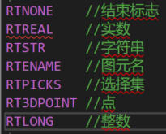
acedCommand与resbuf
从ZRX程序向CAD发送命令创建数据库对象
acedCommand
acedCommand(RTSTR, _T("_.Copy"), RTENAME, en, RTSTR, _T(""), RTSTR, _T("_Mode"), RTSTR, _T("_Single"), RT3DPOINT, apt, RTSTR, _T("100,100,0"), RTNONE);
_ ：调用global名称
. :无视Undefine调用原本的命令名称

Slide 8
如何进行用户交互
PART 02

Slide 9
用户交互有哪些
如何进行用户交互
选点
acedGetPoint(NULL, _T("\n输入起点："), pt1);
acedGetPoint(pt1, _T("输入终点: "), pt2)
acedGetCorner(pt1, _T(“\n输入对角点：", pt2));

Slide 10
用户交互有哪些
如何进行用户交互
选实体
acedEntSel(_T(“\n选择一个实体: "), en, apt);
选择嵌套的实体（例如块中的实体）
ads_name en;//选择到的实体
BOOL pickflag = FALSE;
ads_point pt;//如果pickflag为FALSE，则这个参数表示用户选到的点，如果为TRUE，参数传入的点表示从该点选择实体
LPCWSTR prompt = _T(“\n选择一个嵌套的实体: ");
ads_matrix xformres;//把嵌套的实体从ECS转换成WCS的矩阵
resbuf *rb = nullptr;//保存返回的结果
acedNEntSelP(prompt, en, pt, pickflag, xformres, &rb);
if (rb)//返回的结果要释放掉
{
acutRelRb(rb);
}

Slide 11
用户交互有哪些
如何进行用户交互
选择集
非常复杂，请仔细看文档
acedSSGet(NULL, NULL, NULL, NULL, ss);//手动选择
acedSSGet(_T("X"), NULL, NULL, NULL, ss);//选择所有实体
acedSSGet(_T("W"), pt1, pt2, NULL, ss);//框选实体（完全包含）
acedSSGet(_T("C"), pt1, pt2, NULL, ss);//框选实体（包括部分包含）

Slide 12
用户交互有哪些
如何进行用户交互
选择集的过滤器
ads_name ss;
auto pFilter = acutBuildList(
RTDXF0, _T("CIRCLE"),//实体类型为圆
-4, _T("<OR"),
-4, _T("<AND"),
-4, _T(">"), 40, 50.0, //半径>50
-4, _T("<"), 40, 100.0, //半径<100
-4, _T("AND>"),
62, 1,//颜色为红色
-4, _T("OR>"), RTNONE);
acedSSGet(NULL, NULL, NULL, pFilter, ss);//只会选到半径大于50且小于100，或者颜色为红色的圆
acutRelRb(pFilter);
pFilter = nullptr;

Slide 13
用户交互有哪些
如何进行用户交互
输入字符串
AcString str;
acedGetString(0, _T("\n输入字符串："), str);
输入数字
int n;
acedGetInt(_T("\n输入整数"), &n);
ads_real r;//也可以用double，不太严谨但更方便
acedGetReal(_T("\n输入实数"), &r);

Slide 14
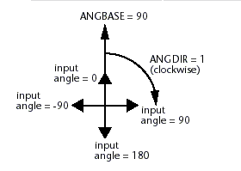
用户交互有哪些
如何进行用户交互
输入角度：受ANGBASE和ANGDIR影响
ads_real ang;
acedGetAngle(NULL, _T("\n输入角度："), &ang);
ads_point pt;
acedGetPoint(NULL, _T("\n选择基点："), pt);
ads_real ang;
acedGetAngle(pt, _T("\n输入角度："), &ang);
输入长度
acedGetDist（与角度类似）

Slide 15
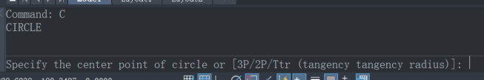
用户交互有哪些
如何进行用户交互
快捷键
acedInitGet(RSG_NONULL, _T("Ja NEIN,N _ YES,Y No"));
快捷键由空格分隔
大写的字母是快捷键
逗号后也是快捷键
如有下划线，前面是local名称，后面是global名称，数量不同时从左往右匹配

Slide 16
用户交互有哪些
如何进行用户交互
ads_point pt;
acedInitGet(RSG_NONULL, _T("3P,3 2P,2 Ttr"));
auto rc = acedGetPoint(NULL, _T("Specify the center point of circle or [3P/2P/Ttr (tangency tangency radius)]: "), pt);
if (rc == RTNORM)//输入了点
{
...
}
else if (rc == RTKWORD)//输入了关键字
{
AcString kword;
acedGetInput(kword);
acutPrintf(kword);
}

Slide 17
坐标系概述
PART 03

Slide 18
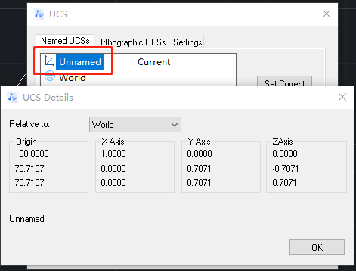
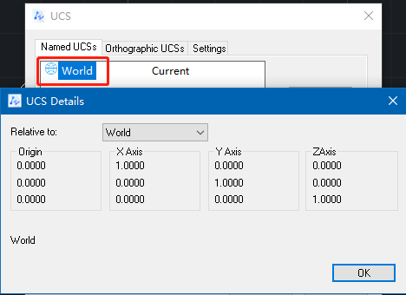
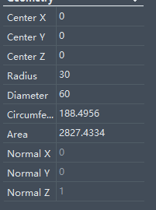
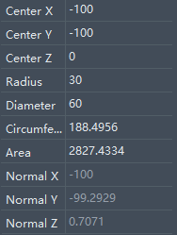
什么是坐标系
坐标系概述
X轴转45度且原点移到100,100,0

Slide 19
坐标系的种类
坐标系概述
W(orld)CS：世界坐标系，绝对坐标
U(ser)CS：用户坐标系，用户所使用的坐标系
D(isplay)CS：显示坐标系，由当前相机的位置、目标位置、up方向决定
O(bject)CS：对象坐标系，二维多段线，节省存储空间（三维点->二维点+标高+法向量）
M(odel)CS：模型坐标系，块，大部分情况下跟WCS一样

Slide 20
坐标系转换
坐标系概述
所有获取用户输入的接口，如无特殊说明，得到的都是UCS坐标
与用户输入无关的接口，如无特殊说明，输入输出都是WCS坐标
（接口输入输出的角度都是弧度制单位，用户输入的角度一般是角度制，需要转换）

Slide 21
坐标系转换
坐标系概述
WCS转UCS
ads_point ptUcs, ptWcs;
resbuf wcs;
wcs.restype = RTSHORT;
wcs.resval.rint = 0;
resbuf ucs;
ucs.restype = RTSHORT;
ucs.resval.rint = 1;
acedTrans(ptWcs, &wcs, &ucs, 0, ptUcs);
UCS转WCS
acedTrans(ptUcs, &ucs, &wcs, 0, ptWcs);

Slide 22
作业:
尽量实现类似Trim命令的点选、框选和栏选剪切功能
说出已知的缺陷和改进方向
谢谢

